Slide 1
Confinement 3ème A/B/C
Diaporama d’aide pour la résolution des exercices de proportionnalité

Slide 2
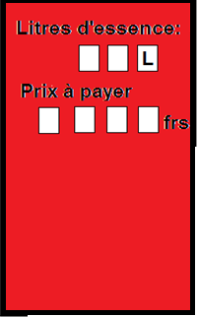
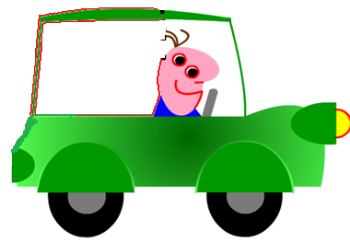
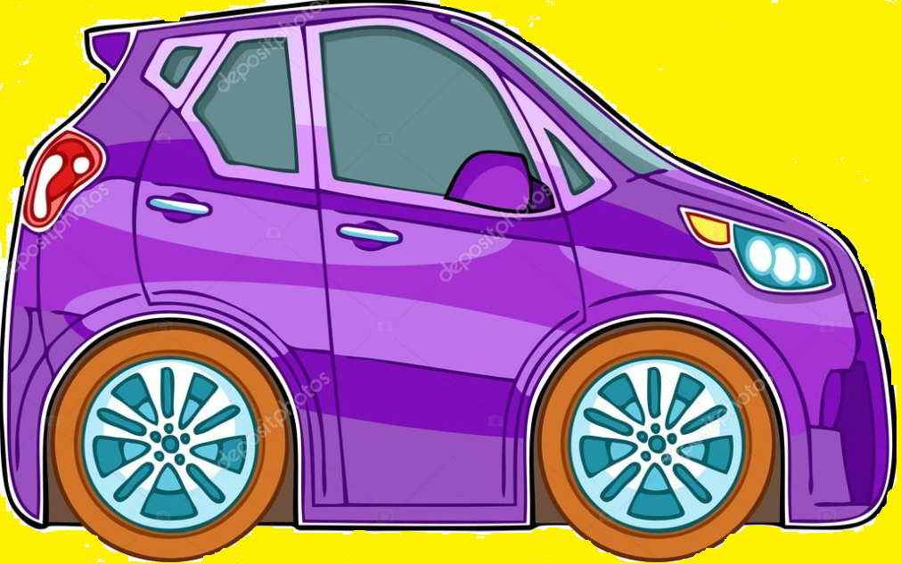
Question 1:
2 véhicules vont à la station service.
Quel prix doit payer le 2ème véhicule?
$$\text{3 }\text{5}$$

Slide 3
Question 1:
2 véhicules vont à la station service.
Quel prix doit payer le 2ème véhicule?
$$\text{3 }\text{5}$$
15L 2100 frs
4 9 0 0
35L ? frs
$$35×2100÷15$$
=4900 frs

Slide 4
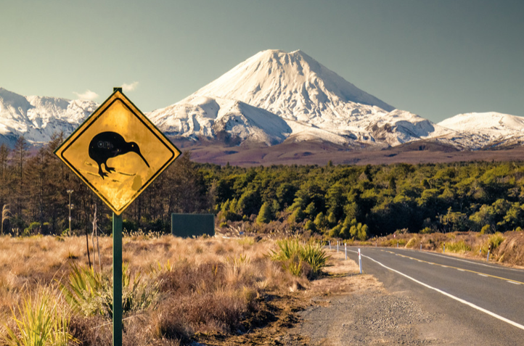
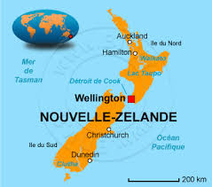
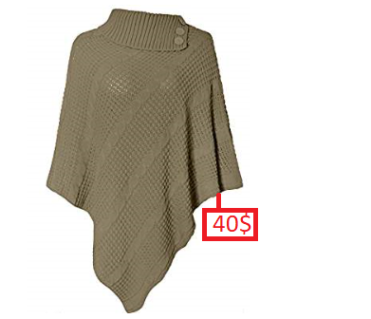
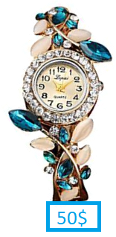
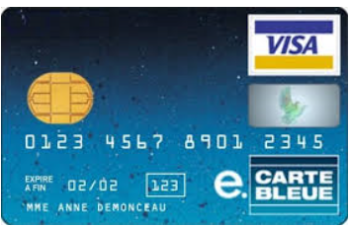
Question 2:
En voyage en Nouvelle Zélande,
j’achète un pull à 40$ avec ma carte bleue, la banque me prélève 2800 frs.
2800 frs
De combien vais-je être prélevée pour un montre à 50$?

Slide 5
Question 2:
En voyage en Nouvelle Zélande,
j’achète un pull à 40$ avec ma carte bleue, la banque me prélève 2800 frs.
40$ 2800 frs
50$ ? frs
$$50×2800÷40$$
=3 500 frs
2800 frs
Pour la bague, je vais être prélevée de 3500 frs

Slide 6
Question 3:
Dans un village de 2 000 habitants, on rescense 18% de retraités.
Calcule le nombre de retraités dans ce village.

Slide 7
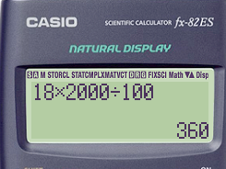
Question 3:
Dans un village de 2 000 habitants, on rescense 18% de retraités.
Calcule le nombre de retraités dans ce village.
100% c’est la
totalité
100%
2000 hab
18%
?
360 habitants sont des retraités

Slide 8
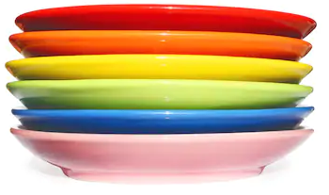
Question 4:
J’ai commandé un lot de 20 assiettes sur internet mais 8 dont arrivées cassées!
Quel est le pourcentage d’assiettes cassées ?
$$×5$$
20 assiettes → 100%
8 assiettes → ? %
40% des assiettes sont cassées!
$$×5$$

Slide 9
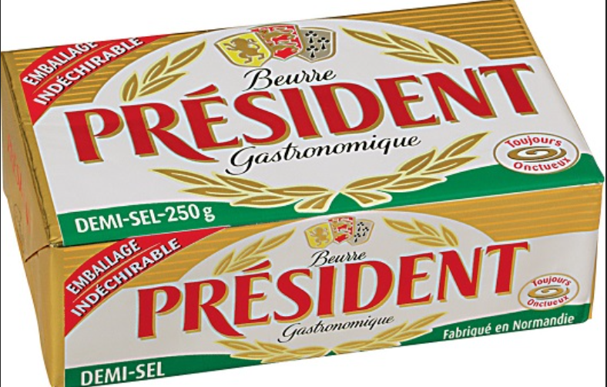
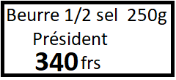
Question 5:
Cet article a baissé de 10% suite à la réforme des taxes.
Combien coûte-il à présent?

Slide 10
Question 5:
Cet article a baissé de 10% suite à la réforme des taxes.
Combien coûte-il à présent?
Ou bien:
100% → 340 frs
10% → ?
Le prix baisse de 10% donc il reste 90% à payer.
Il a baissé de 34 frs
Il coûte maintenant 340-34 = 306 frs.
100% → 340 frs
90% → ?
Il coûte maintenant 306 frs.

Slide 11
Question 6:
Un train se déplace à 180km/h.
En combien de temps fait-il 180 km?
Quelle distance parcourt-il en 1h15 min?
180 km en 1 heure
En une heure ( c’est à dire 60 minutes )
60 min → 180 km
75 min → ? km
75 min
$$75×180÷60$$
=225 km en 1h15 min

Slide 12
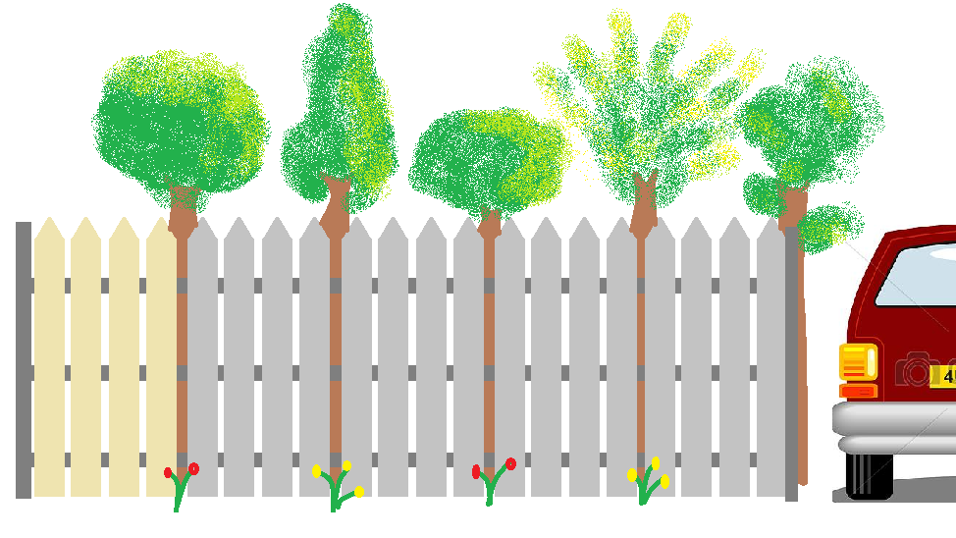
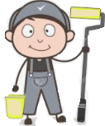
Question 7:
Martin doit repeindre une palissade. Voici son travail au bout de 23 min .
Combien de temps ce travail va-t-il lui prendre au total ?

Slide 13
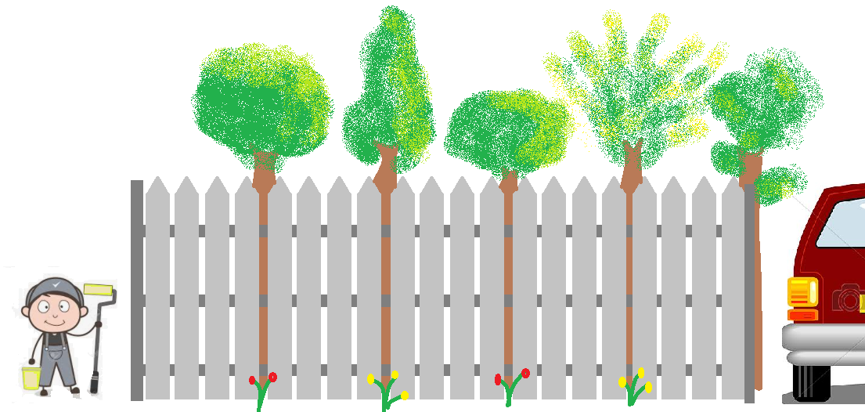
Question 7:
Martin doit repeindre une palissade. Voici son travail au bout de 23 min .
4 planches 23 min
20 planches ? min
2$0×23÷4$
=115 min
Combien de temps ce travail va-t-il lui prendre au total ?
Ca va lui prendre 115 min (c’est-à-dire 1h55min)

Slide 14
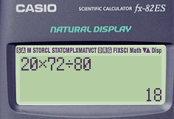
Question 8:
Voici deux dessins.
Celui de droite est une réduction de celui de gauche.
Quelle est la taille de la maman sur le dessin de droite?
$$\frac{20}{80}= \frac{?}{72}$$
Ou bien
80cm → 20cm
72 cm→ ?
80 cm
72 cm
20 cm
?
→ Sur la réduction, elle fait 18 cm.

Slide 15
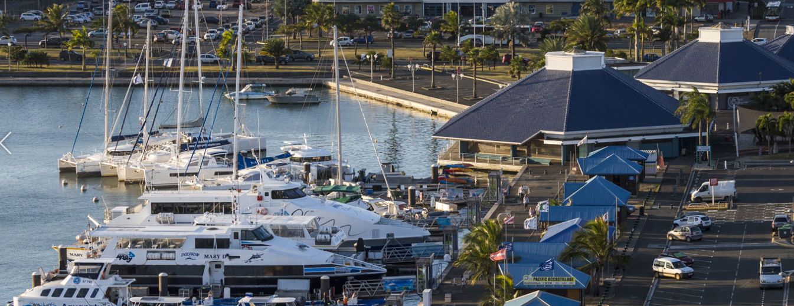
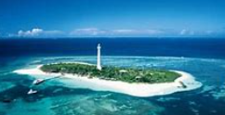
Question 9:
Quelle est la distance du port de Nouméa à l’ilot Amédée?
2,5 cm 6 km
9,8 cm ? km
9,8$×6 ÷2,5$
$≈23,5 km$ de nouméa à l’îlot Amédée

Slide 16
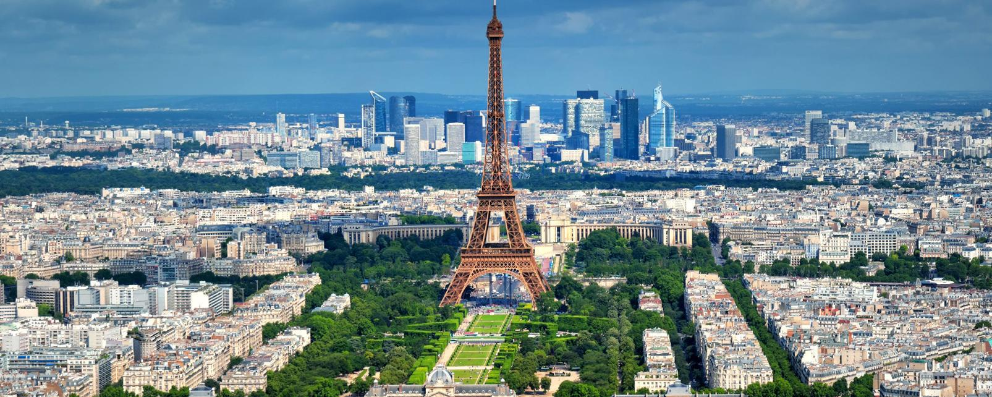
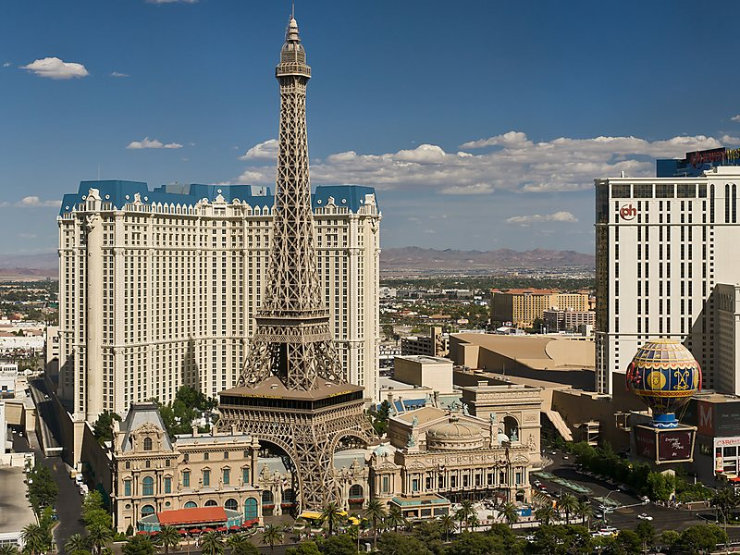
Question 10:
La tour Eiffel de Paris possède une réplique plus petite à Las Végas.
Chacun des deux monuments abrite un restaurant au premier étage.

Slide 17
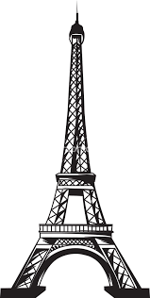
PARIS LAS VEGAS
Question 10:
$$\frac{165}{324}=\frac{?}{58}$$
324 m
165 m
58 m
$≈$29,5m
?
A quelle hauteur se situe le restaurant de la tour Eiffel de VEGAS?

